Slide 1
Pulsebuy
Проект по имплементација на системи со слободен и отворен код
Ментор: Изработиле:
Проф. Бобан Јоксимовски Дарко Сасански 201065
Андреј Тодоровски 201084
Бојан Трпески 201091
Јуни, 2024

Slide 2




Технологии на апликацијата

Slide 3

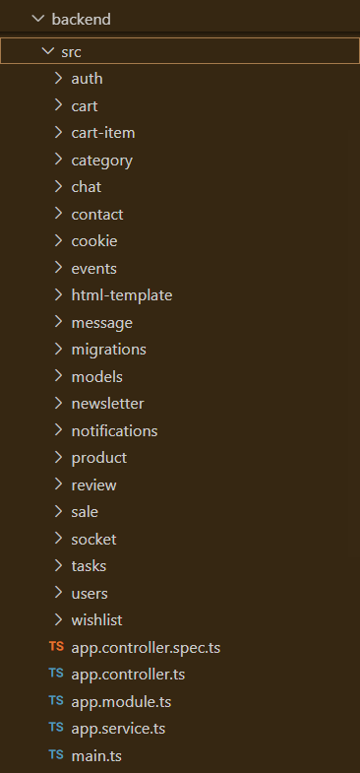
Структура на backend

Slide 4
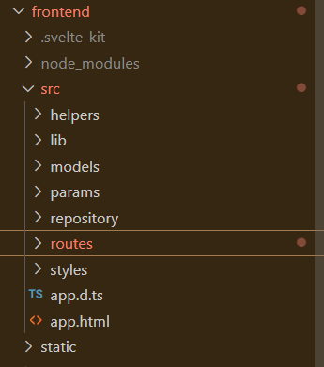
Структура на frontend

Slide 5
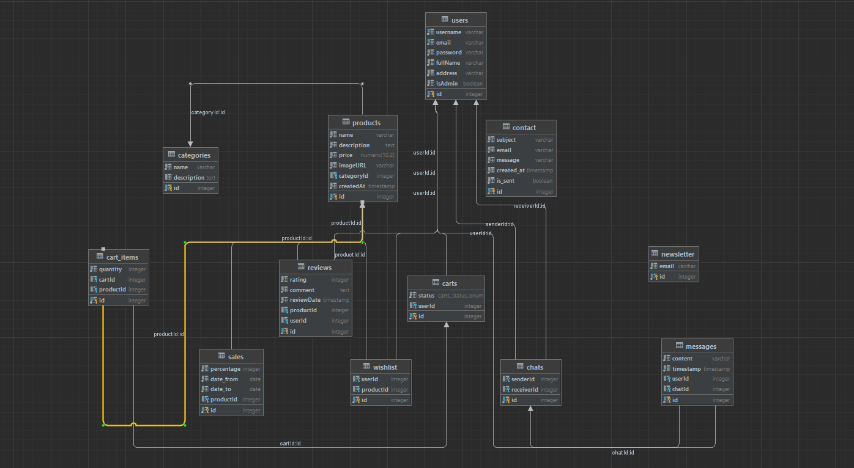
ER дијаграм

Slide 6
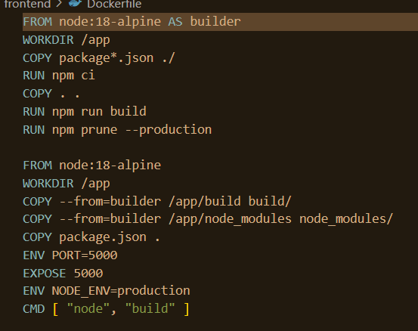
Dockerfile

Slide 7
Toastr нотификации
Оn page нотификации користени за
Успех
Грешка
Предупредување

Slide 8
Закажани извршувања на задачи (Scheduled Task Execution)
Задачи кои се извршуваат во зададен момент од денот (пр. на 1 час или еднаш дневно)
Користени за
Праќање на непратените контакти во апликацијата (секој час)
Праќање на билтен (newsletter) (еднаш дневно на пладне)
Менување на статусот на попустите во апликацијата (на крајот на денот во 23:59)

Slide 9
Настани
Oдредени акции во нашата апликација се испалуваат настани кои што го известуваат останатиот дел од апликацијата дека одредена акција била извршена
„Фаќање“ на соодветните настани и испраќање соодветни нотификации

Slide 10
Нотификации
Email notification
In app notifications
Испалениот настан се фаќа во соодветната компонента (Listener)
Во зависност од настанот се испраќа соодветната нотификација поврзана со одреден html темплејт (изгледот и содржината на нотификацијата)

Slide 11
WebSocket комуникација
Информациите прикажани на клиентската апликација да се ажурираат во реално време
Користење на „соби“
Real-time нотификации
Оваа комуникација ја користиме за chat помеѓу
Најавен корисник и админ
Ненајавен корисник (anonymous user) и админ

